Slide 1
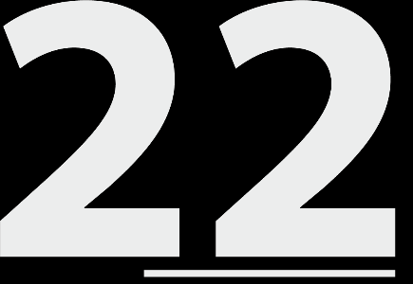

Team 2 STABLE
Vår utmaning: Stabilisera videoström från drönare med hjälp av telemetridata
Joackim Pennerup, Ida Infront AB (Teamleader)
Rune Lien, Symetri Europe
Aigeth Magendran, Canella IT Products
Krister Wicksell, Sokigo AB
Amir Sada, S-Group Solutions
Fredrik Åslin, Decerno AB

Slide 2
Hur vi jobbat
Började med att förutsättningslöst söka efter information kring videostabilisering.
Spånade kring tänkta lösningar.
Bestämde oss för två spår.
Strömmande stabilisering via Gyroflow.
Dela upp strömmen i filer och använda Gyroflow CLI.
Delade då upp arbetet.
Strömmande stabilisering via Gyroflow.
Läsning av telemetridata.
Dela upp videoströmmen i filer.
Använda Gyroflow CLI.
Täta avstämningar och kontinuerliga diskussioner.

Slide 3
Teknik
Arbetet har inneburit bekantskap med många nya och intressanta tekniker.
Nya versionen av Gyroflow
Rust
QML
C++
Den äldre versionen
Python
FFmpeg har använts för att analysera och konvertera video.
Vi har läst på en hel del kring videoströmar och telemetridata, t.ex. om GPMF, GStreamer och Rpanion.
Vi har även kodat en del .NET för att koppla ihop hela processen.

Slide 4
Tänkt lösning
Videoström
Telemetridata
Konvertera till GPMF
https://github.com/gopro/gpmf-write
Raspberry Pi
Lägg till spår med GPMF i videoströmmen
Alt. 1
Alt. 2
Implementera stöd för strömmande video i Gyroflow
Buffra videoström till MP4-filer
Kör Gyroflow CLI, gamla versionen eller implementera i nya. Alt. använda kön i nya versionen.
Server
Skapa videoström från stabiliserade MP4-filer
Stabiliserad videoström

Slide 5
Vår lösning
Kan öppna en videoström i Gyroflow.
Kan dock inte spela RTSP strömmen från drönaren.
Kan köra Gyroflow CLI, dock väldigt långsamt.
Kontakta utvecklarna bakom Gyroflow och tillsammans med dem arbeta fram den bästa lösningen.
Troligen går det att få Gyroflow att arbeta helt strömmande.
Utmaning: Telemetridata i videoströmmen. GPMF som separat spår i videoströmmen. Aanvänds av GoPro och kan läsas av Gyroflow.

